Slide 1
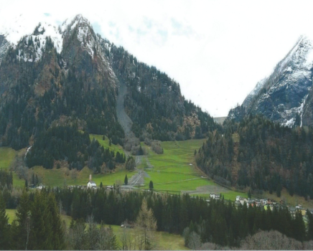
Le risque à travers le paysage
Congrès des Sciences-
Mons- août 2019
Alberto Martinelli,
Liceo cantonale di Mendrisio - Suisse
Notes:
Chers collègues bonjour,
aujourd’hui je suis très heureux d’être parmi vus et de pouvoir partager mon parcours didactique et quelques réflexions sur le thème du « risque à travers le paysage ». J’aimerais remercier les organisateurs, et en particulier Madame Anne Barthelemy, pour cette invitation et pour l’opportunité qui m’a été donnée.
Je chercherai de faire de mon mieux, avec le français aussi et j’espère vous allez me pardonner les fautes de langue.

Slide 2
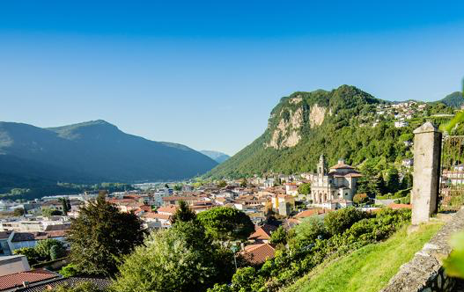
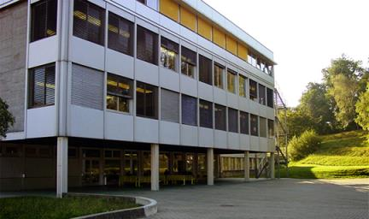
Le contexte et le parcours didactique
    Parcours didactique
    1, Étude à l’échelle locale (frana di Ghirone Campo-Blenio, la buzza di Biasca)
    2, Construction d’un hyperpaysage sur le risque de la région où les élèves habitent
Notes:
Se présenter
Le Mendrisiotto représente la pointe méridionale de la Suisse, un territoire de 100 km² au sud des Alpes qui s’insère progressivement dans la plaine du Po. La région présente deux reliefs principaux, le Monte Generoso (1701 m) et le Monte San Giorgio (1097 m) ; la morphologie fluvio-glaciaire implique la présence de versants raides que se dégradent vers la plaine, avec des phénomènes parfois d’instabilité. Du point de vue démographique, la région compte environ 50’000 habitants, les principaux pôles urbaines à proximité sont Como (I) 15 km, Varese (I) 20 km, Lugano (CH) 20 km et Milano (I) 60 km.
L’économie de la région est caractérisé par une industrie et des services qui font un fort recours à la main d’ouvre italienne, dans une région qui offre environ 41’000 places de travail environ 23’000 sont occupées par des frontaliers. Les intenses flux des pendulaires s’ajoutent au flux nord – sud de l’axe du Gothard qui traverse la région. Cette charge provoque des importantes répercussions du point de vue de la pollution atmosphérique, de la pollution sonore et de la sécurité routière. La région présente donc une variété de risques soit du point de vue de la l’origine (naturelle ou anthropique) ou de la typologie (diffus et concentré).
Avant de commencer ma présentation, je crois qu’il est nécessaire quelques précisions du contexte dans lequel j’ai travaillé.
La séquence didactique que je vais présenter s’insère dans le cours de l’Option Complémentaire de Géographie, un cours organisé pour les élèves de la troisième année du secondaire II (en Belgique classe de sixième). Ce cours, avec une dotation horaire de deux périodes par semaine, complète le parcours obligatoire et permet de développer et d’approfondir des thématiques importantes pour l’enseignement de la géographie ; parmi celles-ci, nous avons choisi avec les élèves le thème « Les sciences de la Terre et le risque environnemental ». Ce cours vise aussi à favoriser l’acquisition des techniques de la géographie appliquée, c’est-à-dire des méthodes utilisés dans la géographie physique et ceux propres à la géographie humaine.
Les modalités d’enseignement privilégient l’analyse du territoire, défini comme un lieu concret et physique à l’intérieur duquel se déroule la vie des individus; de plus on cherchera à développer majoritairement l’analyse de textes spécifiques, les études de cas sur le terrain et on favorisera l’élaboration de brèves recherches d’approfondissement.
La classe était composée de 10 élèves très motivés : il s’agit d’une situation particulièrement propice pour promouvoir les modalités d’enseignement décrites et plus précisément pour mettre en œuvre des activités de terrain et de recherche.
Le sujet que j’aborde est le risque à travers le paysage, ou mieux exprimé comment faire évoluer le concept de risque à travers l’observation et l’analyse du paysage. Ma présentation complète est disponible dans le GEO n. 82, publié par la Fégépro. Ici i vais développer uniquement la première partie de mon parcours didactique.

Slide 3
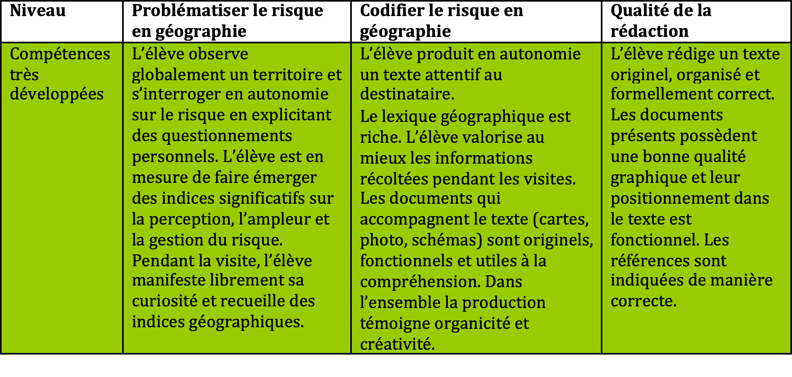
Les compétences visées
Notes:
J’aurais voulu vous dire que j’étais bien au clair avec le déroulement de la séquence didactique que je vais vous présenter avant de commencer ce parcours avec mes élèves, et bien non… je savais que la compétence finale que mes élèves devraient atteindre était « problématiser et codifier le risque en géographie » tout en visant également une bonne qualité de rédaction. Cette explicitation m’a guidé pour rédiger une rubrique des compétences qui a été le point de départ de mon travail. Une rubrique progressivement améliorée. Voilà un petit extrait pour comprendre cet outil de travail.
Afin de problématiser et de codifier le risque, on a choisi d’organiser des sorties sur le terrain visant l’analyse paysagère pour entrer en relation avec le territoire. Le paysage est aujourd’hui un thème essentiel de la géographie, tout d’abord comme élément autonome, avec une méthode objective dotée de rigueur scientifique, de manière à prendre conscience que l’observation dépend du regard que l’on porte sur les choses, à travers des filtres sensoriels, culturels, physiologiques et affectifs que déterminent la perception subjective de chaque individu ou groupe d’individus. La combinaison du concept de paysage à celui du risque me paraît particulièrement intéressante dans l’optique d’exercer la capacité des élèves d’acquérir des connaissances à travers les sorties de terrain.

Slide 4
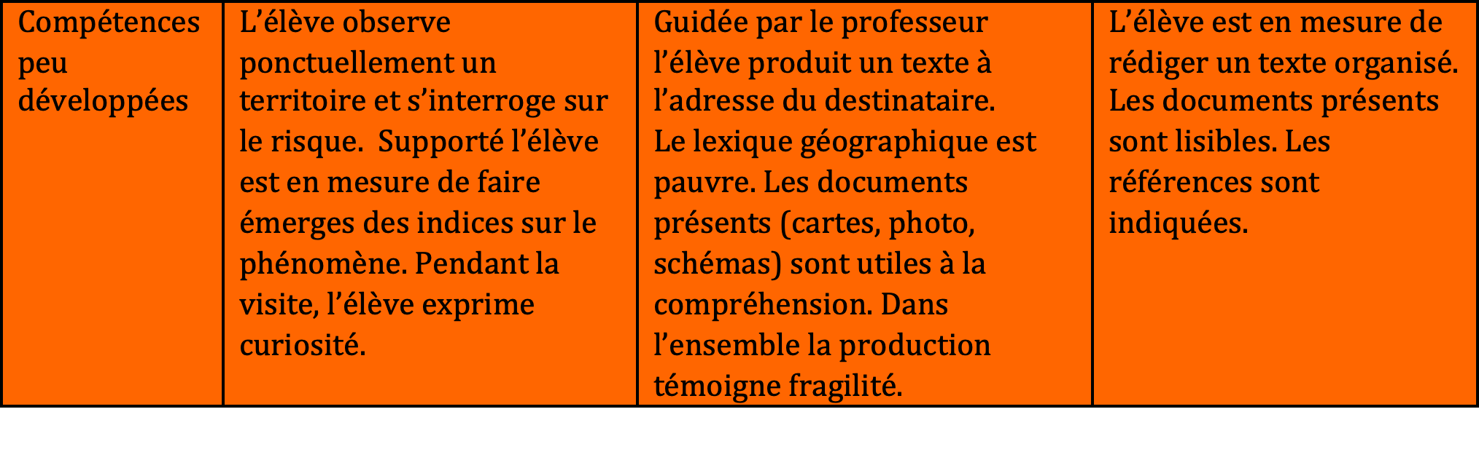
Les compétences visées

Slide 5
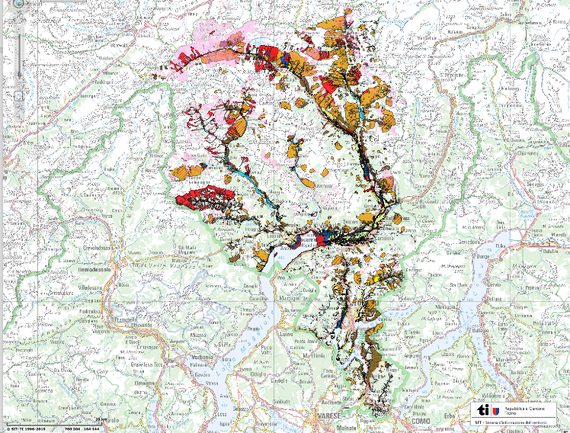
Choix de l’objet et du lieu de la visite
https://www4.ti.ch/dt/da/sf/temi/pericoli-naturali/tema/tema
Notes:
Pour toucher l’intérêt des élèves j’ai privilégié une approche inductive : en partant d’un cas d’étude il s’agissait de faire évoluer le concept de risque abordé en littérature, en focalisant sur un seul objet.
Afin de rendre la séquence plus concrète et par conséquent plus motivante, nous avons organisé une sortie sur le terrain.
En ce qui concerne l’organisation de sorties sur le terrain, le règlement intérieur de l’institut permet une sortie pédagogique d’une journée chaque semestre. Les objets et les lieux de la visite ont été décidé avec les élèves. Pour préparer cette sortie les élèves ont dû répondre à la consigne suivante: rechercher et indiquer à l’intérieur du territoire du canton du Tessin des lieux problématiques (significatifs) concernant les risques naturels.
Le site cantonal relatif aux plans des zones de dangers naturels et le cadastre historiques des danger naturels nous ont permis de choisir le phénomène et le lieu et en même temps développer le lexique géographique (glissement, éboulement, écroulement, coulée de boue, coulée détritique, chute de pierres, ....
Plusieurs possibilités ont émergées, mais l’intérêt médiatique suscité par le glissement de terrain de Ghirone-Campo Blenio, qui avait subi une accélération à l’été 2016, a joué un rôle important dans le choix du groupe. En effet, le risque que la coulée puisse toucher l’habitat et par conséquence l’évacuation de quelques familles comme le fait que la famille d’un élève soit propriétaire d’une résidence secondaire à quelques centaines de mètres des lieux évoqués ont joué sur le côté émotif du choix. La géographie passe aussi par le cœur.
https://www.tio.ch/ticino/cronaca/1111285/la-frana-di-ghirone-e-tornata-a-muoversi
(en citer quelques caractéristiques: extension de l’alea , année de l’alea, proximité ou non de zones habitées)

Slide 6
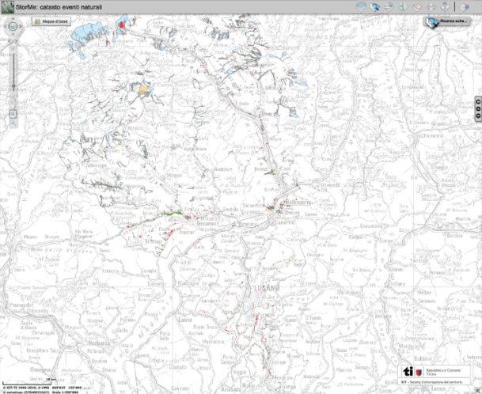
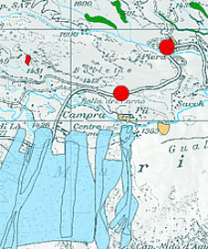
Choix de l’objet et du lieu de la visite
Notes:
Voici la carte du cadastre historiques des danger naturels.

Slide 7
Choix de l’objet et du lieu de la visite
Notes:
Familiariser avec des données techniques et un terminologie précise.

Slide 8
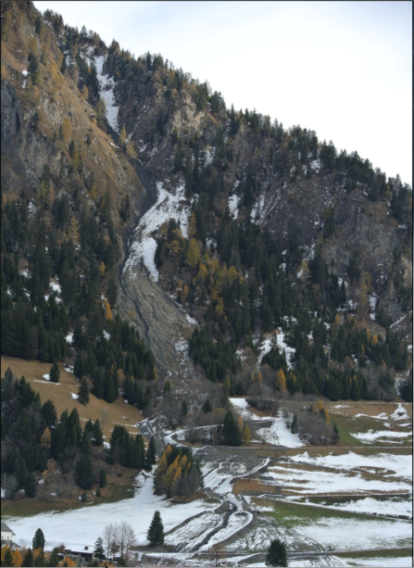
La coulée détritique étudiée
Phénomène:
Coulée détritique
Détachement rocheux:
1770 m d’altitude
Base du cône :
1200 m d’altitude
Premier détachement:
21 mars 2016, 65’000 m³
Deuxième détachement:
17 avril 2016, 5’000 m³
Matériel instable:
15’000 m³
Vitesse du mouvement:
40 cm/min
.
Notes:
Voilà quelques caractéristique du phénomène étudié:
Le glissement de terrain de Ghirone-Campo Blenio est plus proprement une coulée détritique. Les détritus quand ils se saturent en eau, bougent vers la vallée comme un fluide. Cette lave peut transporter des gros cailloux, troncs… Il est possible de dévier le cours de la coulée mais il n’est pas possible de la bloquer. Le phénomène est localisé dans la haute vallée de Blenio. L’aire intéressée par le glissement est traversée par une route qui conduit à la digue du Luzzone ; cette route a un intérêt économique et touristique. Le détachement rocheux s’est produit en zone “Val Selva” à 1’770 m d’altitude, tandis que la base du cône de déjection se situe à environ 1’200 m. Le premier mouvement d’une certaine importance s’est produit le 21 mars 2016, avec une estimation de 65’000 m³ de matériel effondré. La vitesse de mouvement du glissement était de 40 cm/min. Le 17 avril 2016 un deuxième glissement de 5’000 m³ s’est produit. À chaque période de pluies intenses du nouveau matériel s’écoule dans la vallée en boquant la route et en mettant en danger des maisons bâties sur le cône de déjection. Les causes du phénomène sont purement naturelles et le glissement est suivi constamment par des experts ; il y a encore environ 15’000 m³ de matériel instable.

Slide 9
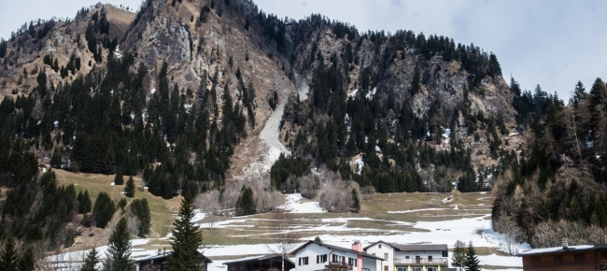
Les information par les médias
https://www.tio.ch/ticino/cronaca/1077160/la-lenta-discesa-della-frana-spettacolari-immagini-di-questa-mattina
Notes:
Dans le but de stimuler l’observation par les élèves, j’ai montré des photos d’articles de presse sur le glissement de Ghirone Campo Blenio en les invitant à mettre en évidence ce qui pour eux était frappant et à contextualiser le phénomène dans la région.
Aussi dans cette phase d’observation il a été important de construire avec les élèves une lexique géographique précis, quelques exemples de termes précisés sont : couloir d’éboulement, zone de détachement, cône de déjection.
Le fait de contextualiser le phénomène nous a permis de réfléchir sur le concept de risque et d’approcher ses composantes.
1) Cadastre des dangers naturels et Plans des zones de danger ;
2) Observation et description du paysage à travers des images et des brefs vidéo ;
3) Accent sur le lexique géographique utilisé ;
4) Observation de la région et premier essai de définition des composantes du risque ;
5) Recherche dans la littérature.

Slide 10
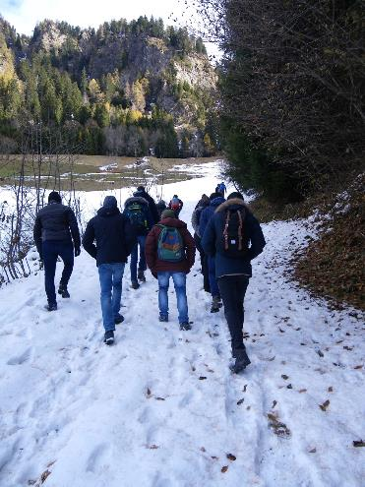
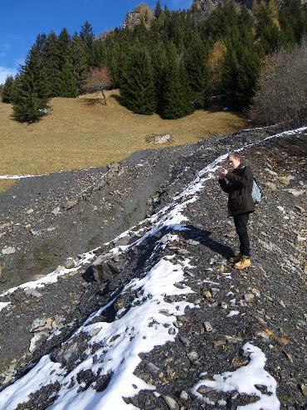
Le géographe avec les bottes dans la boue
Notes:
Après avoir choisi l’objet de la visite, il a été important de réfléchir à comment profiter au mieux de l’excursion. On s’est posé les questions suivantes : quelles informations sont accessibles sans se rendre sur les lieux ? Quelles informations peut-on récolter uniquement en se rendant sur les lieux ? Et donc comment maximiser au mieux la valeur ajoutée de la sortie sur le terrain ?
Deux pistes ont été mises en évidence.
1) La première piste était axée sur la possibilité d’observer directement les phénomènes : le géographe aime avoir les bottes dans la boue. L’observation directe était source de fascination, surtout par les dimensions du phénomène. Une des tâches a été de choisir un bon point d’observation de l’ensemble du versant concerné et un parcours en toute sécurité qui nous permettait aussi d’observer le glissement de façon rapprochée.
2) La deuxième piste envisagée a été de rencontrer des experts des phénomènes étudiés. Nous avons pris contact avec l’ingénieur forestier qui surveille le glissement de terrain. Les élèves avaient préparé des questions sur les événements, mais dans la plupart des cas les questions posées sont nées durant le dialogue. Le nombre restreint de personnes a favorisé un contact et un échange direct entre les participants.

Slide 11

Le lien avec la théorie
Définition du risque selon l’UNDRO (United Nations Disaster Relief Organization):
R: = H x Vu x Va
R: risque
H: dangerosité
Vu: Vulnérabilité
Va: Valeur exposée au risque
Notes:
L’observation du phénomène dans le paysage nous a montré des éléments liés au risque, il a été ainsi nécessaire de disposer d’un cadre théorique pour mieux comprendre les enjeux. Fragile. Il rischio ambientale oggi, écrit par Ugo Leone représente une solide base de réflexion théorique.
À titre d’exemple on a utilisé la définition du risque de l’UNDRO (United Nation Disaster Relief Organisation) et sa formule, avec laquelle on a cherché de décrire et qualifier les éléments portants de la question.
dangerosité: la probabilité qu’un certain phénomène se produit, dans ce cas précis il était évident que la probabilité était très élèvées, coulée à chaque précipitation pluvieuse d’une certaine importance
Vulnérabilité: l’estimation de la valeur des ouvres humaines qui ne peuvent pas résister à l’événement et le nombre de vie humaines en péril;
Valeur exposée au risque: la valeur exposé au risque estimée par la pertes de vies humaine et le dommages économique.
quelque résidence primaire (personnes agées), des résidences sécondaire (perception de la valeur), blocage de la route pour la digue, et interruption des flux touristiques qui conduisent à la partie supérieur de la valée, paturages pas utilisés

Slide 12
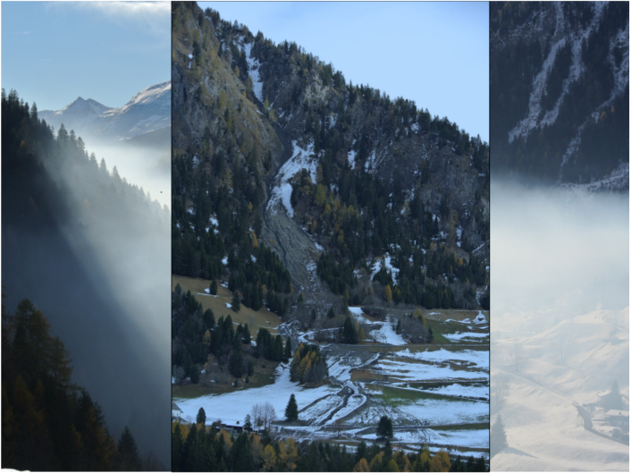
Extrait du rapport d’excursion
Notes:
Diapositives 8 à 12 :
Les informations récoltées par les élèves ont été valorisées par la rédaction d’un rapport d’excursion qui avait pour objectif de mettre en valeur les informations récoltées, mais aussi les impressions personnelles des élèves. Dans cette phase le tableau des compétences m’a guidé pour l’évaluation. Voici des extraits d’un des rapports (à ajouter??)

Slide 13
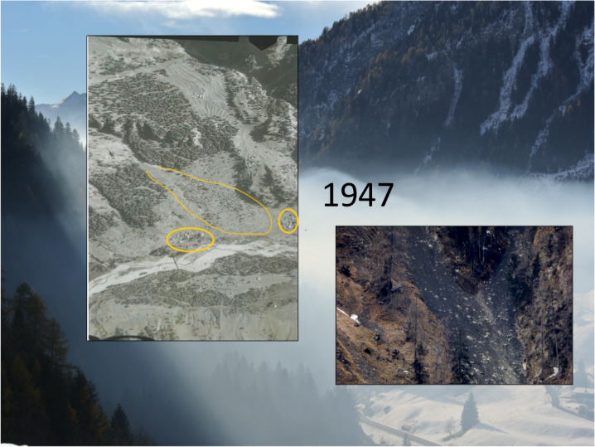
Extrait du rapport d’excursion
Notes:
L’historique de l’événement: comme chaque événement naturel, le glissement se situe dans un temps plus ou moins long.
Nous avons vu que le premiers détachement s’est produit le printemps 2016, mais dans la réalité des photos historiques montrent que cet événement c’était déjà produit dans le passé, mais ce n’est pas possible de dater avec certitude tout ce qui c’est produit. L’impossibilité d’indiquer des temps précis n’est pas facile à comprendre pour les élèves, qui ont l’habitude de disposer tout de suite d’informations complètes.
Grâce au cadastre historique, les élèves ont pu disposer d’informations sur le temps les plus récents.

Slide 14
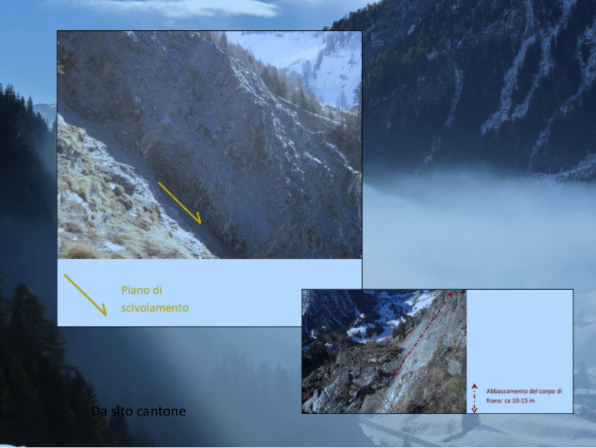
Extrait du rapport d’excursion
Notes:
La mesure du phénomène est aussi un dimension importante. On a pu attirer l’attention sur quelles mesures effectuer (grandeur, caractéristiques du phénomène, vitesses de déplacement) Une description précise du phénomène est indispensable à la compréhension.
A cause du danger, il n’est pas possible d’effectuer des mesures directement, dans ce cas on a eu recours a une plateforme cartographique disponibles en Suisse.

Slide 15
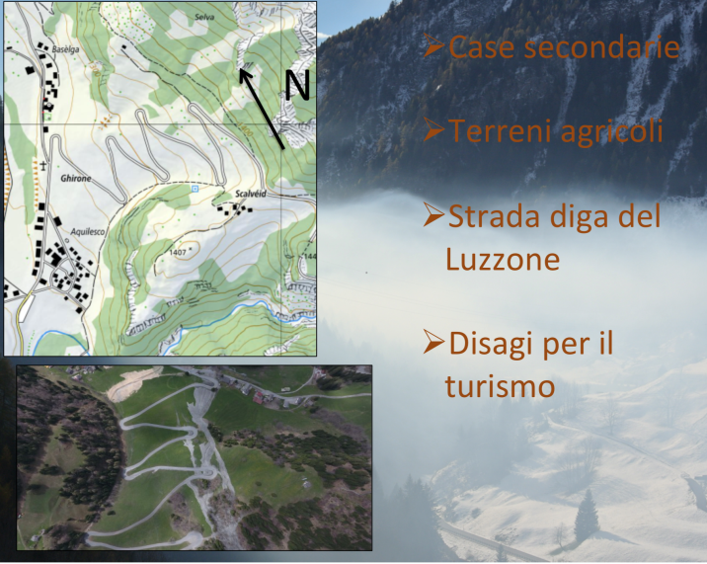
Extrait du rapport d’excursion
https://map.geo.admin.ch
Notes:
En effet en Suisse les autorités sont obligé par une loi fédérale de mettre a disposition de la population un certain nombre de géodonnées.
Le site de l’Office Fédéral de Topographie de la Suisse (https://map.geo.admin.ch) permet de consulter librement en ligne des géodonnées et permet aussi de réaliser et personnaliser des cartes

Slide 16
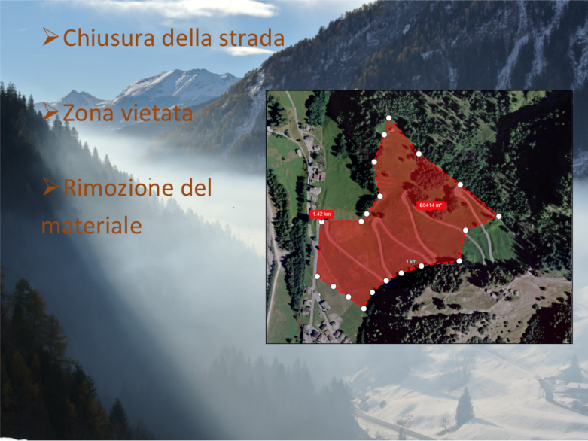
Extrait du rapport d’excursion
Notes:
La aussi une personalissation d’une image satellitaire présenté sur le site.

Slide 17
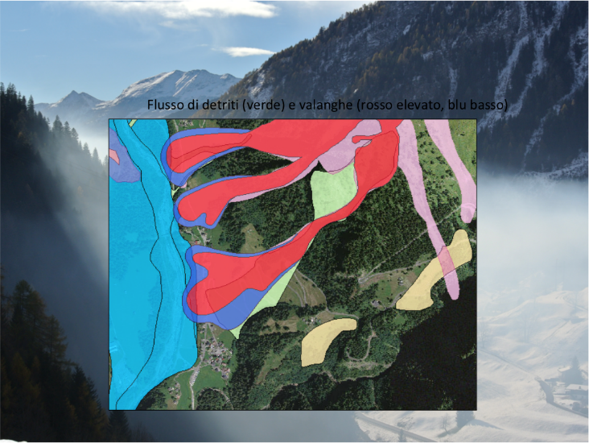
Extrait du rapport d’excursion
Notes:
Ceci s’est un extrait de la plateforme qui j’ai cité il y un petit moment. Chaque canton en suisse est obligé de réaliser un plan des zones de danger. Ici lest danger sont cartographie par degré de danger: en rouge l’aléa le plus élèvé.

Slide 18
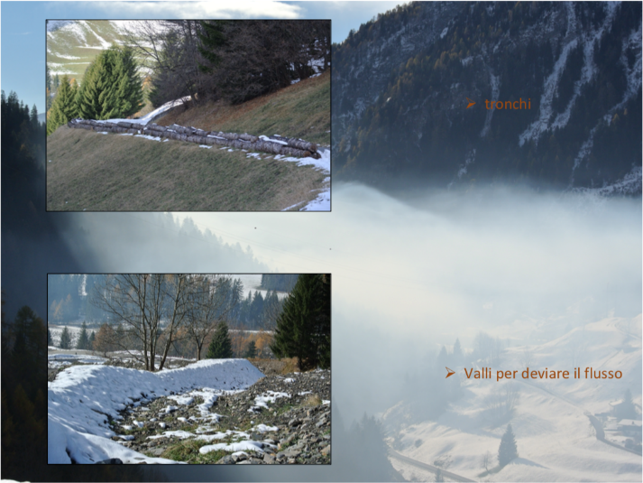
Extrait du rapport d’excursion
Notes:
Ici on a pu monter les stratégies adoptées pour gérer les conséquences de l’aléa, notamment par la construction de rigoles ou la pose de troncs d’arbres pour dévier les écoulements d’eau. Cette stratégie constitue un premier essai. Il est évident que ces informations n’ont pu être récoltées que sur place.

Slide 19
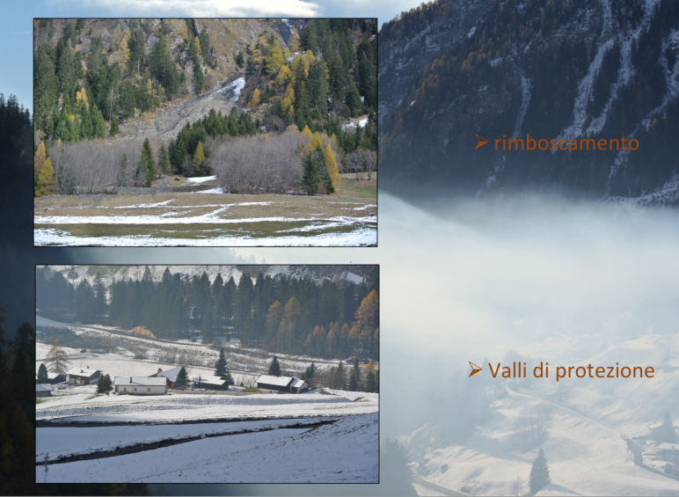
Extrait du rapport d’excursion
Notes:
Encore des mesures de protection. Ce qui indique aussi une des conclusion du livre qui représente la base théorique de reflexion.
Le livre décrit comment la cohabitation avec le risque est une réalité pour des milliards d’habitants de la Terre, puisqu’ils doivent quotidiennement faire face avec une planète fragile et vulnérable. Il met en évidence le fait que la cohabitation avec les phénomènes naturels qui génèrent des conséquences éventuellement catastrophiques est nécessaire et possible, tandis qu’il est inconcevable de cohabiter avec les catastrophes où l’homme est le protagoniste actif, surtout à l’heure actuelle, quand la recherche scientifique et les applications technologiques nous apportent une meilleure compréhension des phénomènes et nous apportent des solutions pour gérer beaucoup de problèmes.
Conclusion en analysant les rapports d’excursion:
Descriptions du phénomène en utilisation des plateformes disponibles et en intégrant des informations récolté sur place (mesuration, photographies);
Description du phénomène dans ses parties, dans son contexte spatial et temporel;
Présences d’interrogations personnelles et de considérations personnelles, par exemples: estimation des pertes pour l’économie locale, appréciation et valeur ajoutée de l’excursion, possibilité de parler avec des experts.

Slide 20
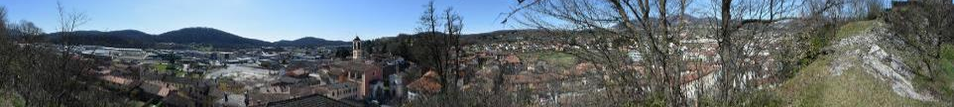
Réalisation d’un hyperpayage panoramique
Changement d’échelle: de l’objet ponctuel à une approche régionale
  Excursion: description d’un risque présent dans un paysage (analyse du contexte);
  Hyperpaysage: appréciation globale du paysage, risques comme éléments significatifs du paysage;
Changement de la nature de l’objet: du risque naturel au risque au sens large du terme
Importance de la perception individuelle + Grande liberté individuelle (visites des lieux);
Travail individuel et travail de classe, développement d’un réseau, convergence des regards.
Notes:
La première phase du projet était donc menée à bien. Il s’agissait maintenant d’élargir le regard et de passer de l’étude d’un objet à l’analyse du risque à travers le paysage. Le but était celui de construire un hyperpaysage panoramique de la région où les élèves vivent.
Changement d’échelle de l’objet à une région.
Excursion: description d’un risque présent dans un paysage (analyse du contexte);
Hyperpaysage: appréciation globale du paysage, risques comme éléments significatifs du paysage;
Changement de la nature de l’objet du risque naturel au risque au sens large du terme, importance de la perception individuelle (expérience et sensibilité personnelles, média):
Accidents routiers;
danger d’incendie;
pollution sonore;
pollution atmosphérique;
les accidents industriels.
Grande liberté individuelle (visites des lieux); point de vue plus subjectif
Travail individuel et travail de classe, développement d’un réseau, convergence des regards.

Slide 21
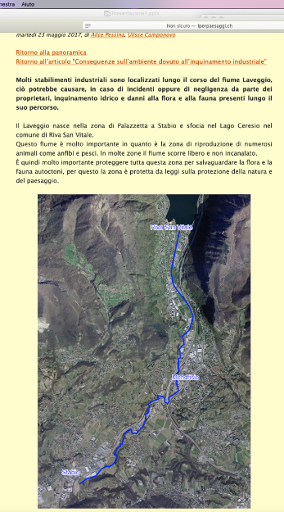
Pollution des eaux
Identification et importance d’un objet et son insertion dans le paysage:
- le fleuve comme espace naturel important;
- le fleuve comme couloir naturel dans la région;
- typologie des zones traversées: zones d’habitat, zones industrielles, zones agricoles.
Extrait de l’hyperpayage panoramique réalisé

Slide 22
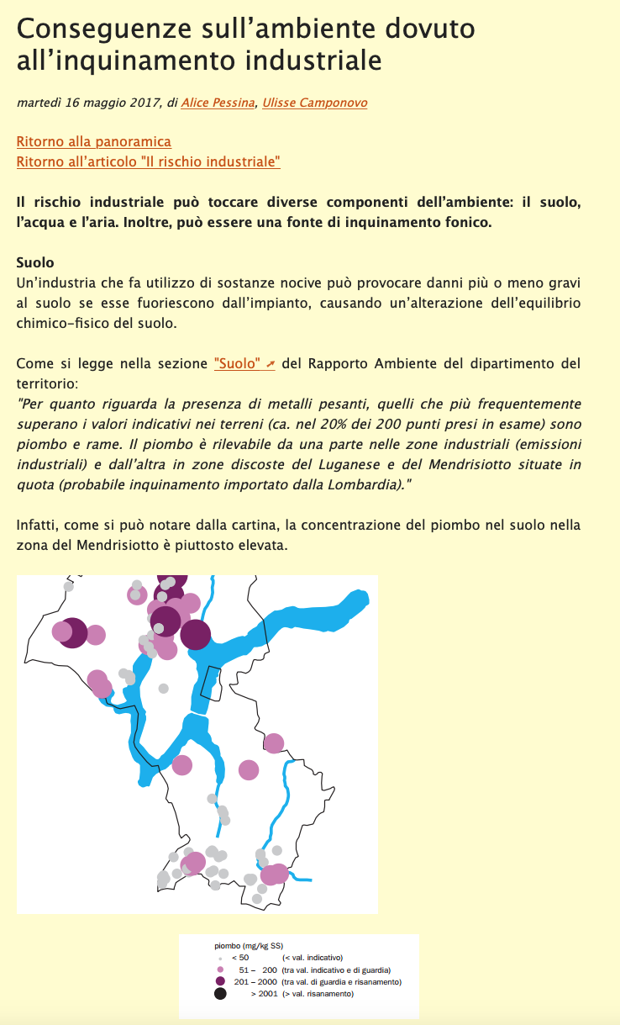
Extrait de l’hyperpayage panoramique réalisé
Pollution des sols:
Recherche d’informations complémentaires pour mieux comprendre le phénomène:
définition de pollution des sols;
rapports officiels sur l’état actuel;
identification des sources de pollution.

Slide 23
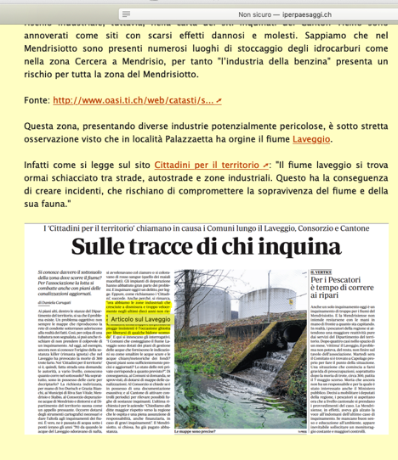
Extrait de l’hyperpayage panoramique réalisé
Médias et protection du territoire
Notes:
Outre la découverte des différents risque, l’hyper paysage a également permis de s’intéresser à la médiatisation des risques,
Cette diapositive veut aussi attirer l’attention sur deux éléments considérés dans la première phase du parcours didactique, l’information par les médias et les réactions de la population locale. Dans ce cas, les élèves ont proposé une choix d’articles apparus dans les quotidiens de la région. Dans le deuxième cas, ils ont fait appel à une association de citoyens sensible au territoire. Ceci a permis de considérer différents point de vue concernant la pollution des eaux et de manière plus générale la protection du territoire.

Slide 24
Conclusions
Les compétences visées
Problématiser le risque en géographie: la sortie de terrain comme important de la problématisation en géographie sur la thématique des risques.
Codifier le risque en géographie: la rédaction des rapports d’excursion, ainsi que la réalisation de l’hyperpaysage panoramique ont stimulés les élèves à rechercher, consulter et valider les sources d’information.
Notes:
Il est vrai que la séquence didactique réalisée s’insère dans un contexte de travail privilégié : classe peu nombreuse, forte motivation (cours optionnel) et niveau élevé d’autonomie des élèves.
Le but de la séquence était de mettre en évidente l’importance de la sortie de terrain comme point de départ de la problématisation en géographie sur la thématique des risques. Cette compétence n’est pas toujours acquise avec les élèves du secondaire II et de toute façon elle peut être ultérieurement développée grâce une observation directe du phénomène, soit dans son ensemble, soit par ses composantes. Pour cette raison le choix des objets à étudier, comme l’organisation de la sortie de terrain représentent un moment privilégié de discussion et de partage avec les élèves; cette convergence des regards a permis d’augmenter ultérieurement la motivation et de problématiser plus finement et plus profondément le territoire.
La deuxième compétence visée était de codifier le risque en géographique. La rédaction des rapports d’excursion, ainsi que la réalisation de l’hyperpaysage panoramique ont stimulé les élèves à rechercher, consulter et valider les sources d’information. Les élèves ont appris que l’observation directe permet de recueillir toute une série d’informations qui ne sont pas disponibles dans d’autres sources et qu’elle permet de rendre le travail de l’élève original. Le fait que le résultat final soit la réalisation des pages web visibles par tout le monde a poussé les élèves à la production d’un travail personnel et de qualité. Dans cet esprit, la sortie pédagogique invite les élèves à penser d’avance aux informations manquantes et à s’organiser pour les récolter sur place. Si la première sortie s’est caractérisée par un travail de structuration avec la classe, les autres sorties étaient le résultat soit d’une tâche à accomplir soit d’une initiative personnelle. Les sorties ultérieures montrent que les élèves avaient bien compris la valeur ajoutée de cette activité dans le but de produire et communiquer des connaissances géographiques.
L’observation directe est une expérience quotidienne de tout individu et en apprenant sa valeur, les élèves peuvent questionner quotidiennement le territoire, ce qui constitue une attitude citoyenne importante pour des jeunes.

Slide 25
Bibliographie
Bibliographie
AAVV, 2015, La Buzza di Biasca. Attraverso le immagini e i documenti. 1515-2015, Biasca, Comune di Biasca
Ferrata C., Mari S., Valli M., 2017, Dal territorio alla territorialità, Bellinzona, Centro didattico cantonale
Leone U., 2015, Fragile. Il rischio ambientale oggi, Roma, Carocci editore, Città della Scienza
Paolini M., Vacis G., 2014, Il racconto del Vajont, Milano, Garzanti
Partoune C., Ericx M., Pirenne M. (2002), Les Hyperpaysages panoramiques. Une utilisation pédagogique originale des outils multimédia et de l’Internet, Institut d’Eco-pédagogie – Laboratoire de méthodologie de la géographie de l’Université de Liège.
November V. (sous la direction de), 2012, Risk in Sight, Lausanne, Presses polytechniques et universitaires romandes
Sitographie
- http://www.iperpaesaggi.ch
- https://map.geo.admin.ch
- https://www4.ti.ch/dt/da/sf/temi/pericoli-naturali/tema/tema
- http://www.oasi.ti.ch/web/dati/aria.html
https://m.liceomendrisio.ti.ch/fileadmin/licmen/files/PDF_PERMANENTI/Pianistudiolime_2010.pdf

